Slide 1

第7章 脉冲单元电路
7.1 脉冲信号与脉冲电路
7.2 集成门构成的脉冲单元电路
7.3 555定时器及其应用

Slide 2
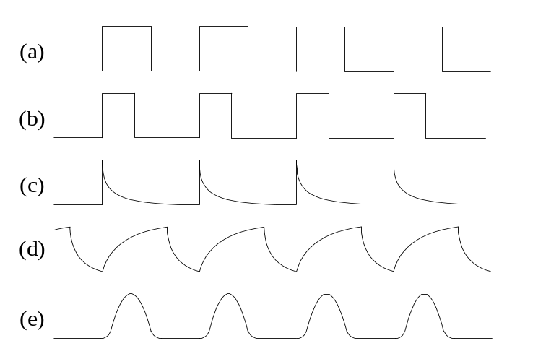
7.1 脉冲信号与脉冲电路
7.1.1 脉冲信号
所谓脉冲信号，从狭义上讲，是指一种持续时间极短的电压或电流信号；从广义上讲，凡不具有连续正弦波形状的信号，几乎都可以统称为脉冲信号。如图所示的各种波形，图中(a)是方波，(b)是矩形波，(c)是尖脉冲，(d)是锯齿波，(e)是钟形波形。

Slide 3
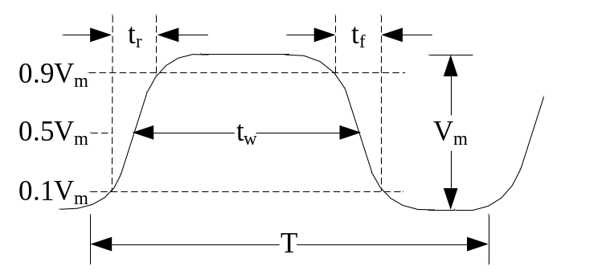
7.1 脉冲信号与脉冲电路
图中描述的矩形脉冲特性的主要参数定义如下。
1)脉冲幅度Vm：脉冲电压变化的最大幅度。
2)脉冲宽度tw：从脉冲前沿上升到0.5Vm起，到脉冲后沿到达0.5Vm为止的时间。
3)上升时间tr：脉冲上升沿从0.1Vm上升到0.9Vm所需要的时间，又称为前沿。
4)下降时间tf：脉冲下降沿从0.9Vm下降到0.1Vm所需要的时间，又称为后沿。
5)脉冲周期T：周期性重复的脉冲序列中，两个相邻脉冲之间的时间间隔。
6)占空比q：脉冲宽度与脉冲周期的比值，即q=tw/T。

Slide 4
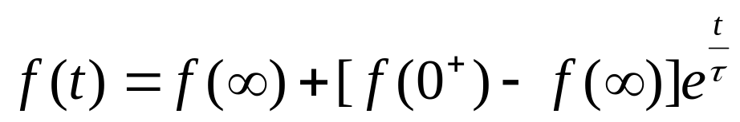
7.1 脉冲信号与脉冲电路
7.1.2 脉冲电路
对于脉冲电路中通常使用了电容或电感，因此可以将其视为一阶电路（一阶电路是指含有一个储能元件的电路），利用三要素法对其分析和计算。
一阶电路的瞬态过程是电路变量由初始值按指数规律趋向新的稳态值，趋向新稳态值的速度与时间常数有关。其瞬态过程的通式为
只要求出f (0+)、f (∞)和 τ 就可写出瞬态过程的表达式。把f (0+)、f (∞)和 τ 称为三要素，这种方法称三要素法。其中f (0+)由换路定律求得，f (∞)是电容相当于开路，电感相当于短路时求得的新稳态值。τ = RC或，R为换路后从储能元件两端看进去的电阻。
电路的时间常数
f (0+) — 瞬态变量的初始值；
f (∞) — 瞬态变量的稳态值 ；

Slide 5
7.2 集成门构成的脉冲单元电路
7.2.1 施密特触发器
1．用两级CMOS反相器构成的施密特触发器
由CMOS门构成的施密特触发器如图所示，图中，两个CMOS反相器串联，R1和R2为分压电阻，图(b)为逻辑符号。
R
2
G
G
1
R
1
2
V
I
V
O
V
1
1
1
V
I
V
V
O
I
1
O
1
(
b
)
(
a
)

Slide 6
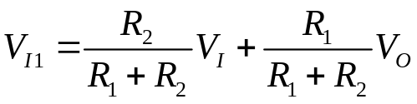
7.2 集成门构成的脉冲单元电路
假设输入信号为三角波，由电路可以看出电路的输出状态VO由G1输入信号VI确定。依据叠加原理，有
1)第一稳态
当VI=0时，G1截止，G2导通，输出VO=0，此为电路的第一稳态。此后VI逐渐上升，VI1也随之上升，但只要VI1<VT（CMOS反相器的阀值电压），电路就会维持在VO=0的稳定状态。
V
I
V
T
+
Δ
V
T
-
0
t
V
O
V
OH
V
OL
0
(
c
)
t

Slide 7
7.2 集成门构成的脉冲单元电路
2)第一次翻转
当VI继续上升，并使VI1≥VT时，G1导通，G2截止，所以VO=VDD。这时触发器状态发生了翻转。此时VI的值称为正向阈值电压（上触发电平）。由于电路翻转之前VO≈0
3)第二稳定状态
电路进入第二稳态后，VI继续上升到最大值，然后开始下降，但是在VI1>VT的情况下，电路输出VO就会维持在VDD电平。
V
I
V
T
+
Δ
V
T
-
0
t
V
O
V
OH
V
OL
0
(
c
)
t
4)第二次翻转
当可VI继续下降，并使VI1≤VT时，G1截止，G2导通，所以VO=0。这时触发器状态再次发生了翻转。此时VI的值称为负向阈值电压（下触发电平）。

Slide 8
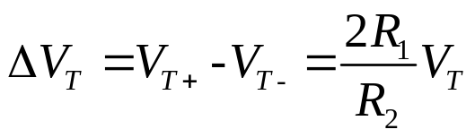
7.2 集成门构成的脉冲单元电路
施密特触发器具有两个稳态，它处于哪个稳态由输入信号电平确定，所以它属于电平触发，电压传输特性如图所示。当VI上升到VT+时电路发生翻转，而当VI下降到VT-时电路再次发生翻转。显然两次翻转所对应的输人信号电平是不同的，它们之间的差值称为回差电压△VT
回差电压△VT与VT成正比，调整R1与R2的比值即可调节回差电压的大小。
V
O
V
OH
V
OL
0
V
T
-
V
T
+
V
I
(
d
)

Slide 9
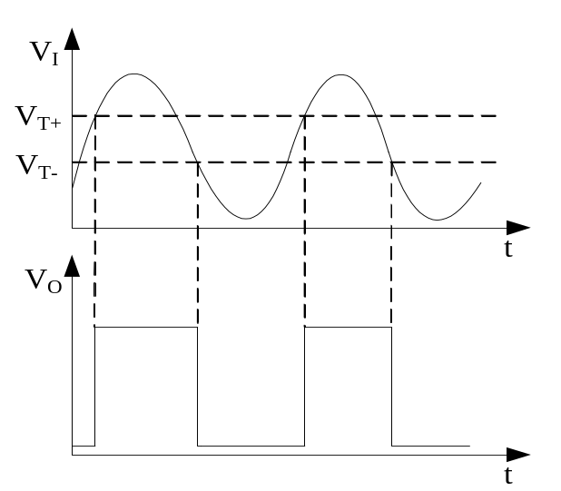
7.2 集成门构成的脉冲单元电路
2．施密特触发器的应用
1)波形变换及整形
利用施密特触发器可以将正弦波、三角波、锯齿波等边沿变化缓慢的各种周期性的不规则波形变换成规范的矩形波，因此，这种电路常被用作计数器的输入整形电路，使输入信号经整形后变成边沿陡峭的矩形脉冲，作为计数器的时钟脉冲。如图所示，将正弦波变换成矩形波。

Slide 10
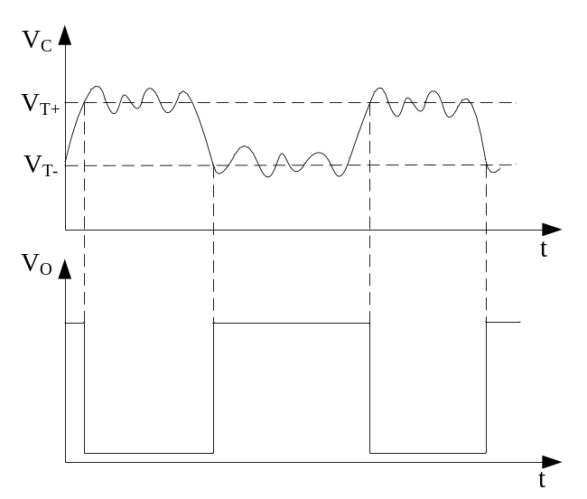
7.2 集成门构成的脉冲单元电路
2)脉冲整形
在数字系统中，矩形脉冲经过传输后往往发生波形畸变。例如，当传输线上电容较大时，使波形的上升和下降沿明显变坏；或者由于接收端阻抗与传输线阻抗不匹配时，在波形的上升沿和下降沿将产生振荡；或者在传输过程中接收干扰，在脉冲信号上叠加有噪声。不论哪一种情况，均使矩形脉冲经传输而发生波形畸变，都可以通过施密特触发器的整形而获得满意的矩形脉冲波，如图所示，将畸变波形变换成矩形波。

Slide 11
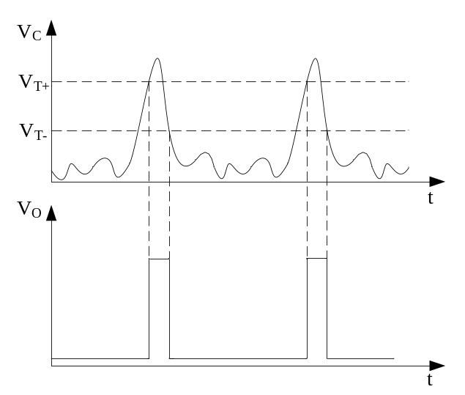
7.2 集成门构成的脉冲单元电路
3)脉冲鉴幅
施密特触发电路的触发方式属于电平触发，其输出状态与输入信号的幅值有关。根据这一工作特点，可以用它作为脉冲幅度鉴别电路。若将一系列幅度各异的脉冲信号加到施密特触发器输入端，可以通过调整电路的VT+和VT-，只有那些幅度大于上限触发电平VT+的脉冲才在输出端产生输出信号，因此可以将输入信号中幅度超过VT+的脉冲选出，幅度较小的脉冲消除，如图所示。

Slide 12
7.2 集成门构成的脉冲单元电路
7.2.2 单稳态触发器
单稳态触发器是广泛应用于脉冲整形、延时和定时的常用电路，它有稳态和暂稳态两个不同的工作状态。在外界触发脉冲的作用下，能从稳定状态翻转到暂稳态，暂稳态维持一段时间后，电路又自动地翻转到稳态。暂稳态维持时间的长短取决于电路中的RC参数，与外界触发脉冲无关。
1．集成门构成的单稳态触发器
用集成门电路构成的单稳态触发器根据维持暂态的RC定时电路的不同接法大致分为两大类，一类称为微分型，一类称为积分型。
2．集成单稳态触发器

Slide 13
7.2 集成门构成的脉冲单元电路
1．集成门构成的单稳态触发器
1)积分型单稳态触发器
积分型单稳态触发器电路图如图所示。与非门G2和与非门G3通过定时RC电路耦合的，并且RC电路是积分电路形式。
&
R
&
V
&
V
V
O
V
I
V
O
1
G
O
2
C
C
G
3
G
1
2
(
a
)

Slide 14
7.2 集成门构成的脉冲单元电路
该电路输入信号VI为负脉冲触发，在上电之后，t1时刻之前VI为高电平。上电瞬间电容C上电压不能突变，VC为低电平，VO为高电平。所以在t1之前，门G1输出VO1为低电平，此低电平使门G2截止，即VO2和VO均为高电平。然后VO2的高电平通过R对C充电，直到充电电流停止，在电容C上充有恒定电压VC。因此电路处在稳定状态。
V
I
V
C
t
V
O
t
V
C
t
V
t
O
(
b
)
t

Slide 15
7.2 集成门构成的脉冲单元电路
在t1时刻VI下跳沿到来使VO1为高电平，这个高电平同时使门G2和门G3导通(下跳沿时刻VC仍为高电平)，所以VO2和VO跳变到低电平，即单稳态触发器翻转，电路进人暂稳态。但是这个暂稳状态只能维持一段时间，因为已充满电荷的电容C通过R和门G2导通时的输出电阻R0进行放电，使VC按指数规律下降。在t2时刻VC下降到阈值电平VT时，门G3截止，VO上跳为高电平，暂稳状态结束，
在t2时刻以后电路进入恢复期，VO2高电平通过R对电容C充电至高电平，电路又进入稳态，等待下一次触发。
V
I
V
C
t
V
O
t
V
C
t
V
t
O
(
b
)
t

Slide 16
7.2 集成门构成的脉冲单元电路
2)微分型单稳态触发器
微分型单稳态触发器电路如图所示。触发器由两个与非门G1和G2组成。其中R1、C1构成输入端微分电路，R、C构成微分型定时电路。
&
R
&
V
&
V
V
O
V
I
V
O
1
G
O
2
C
C
G
3
G
1
2
(
a
)

Slide 17
7.2 集成门构成的脉冲单元电路
该电路输入信号VI为负脉冲触发，在上电之后，t1时刻之前VI为高电平。当选取合适的R1时，使VI高于开门电平，与非门G1输出低电平；选取合适的R使VC2低于关门电平，与非门G2输出高电平。触发器处于稳定状态。
V
I
V
C
t
V
O
t
V
C
t
V
O
t
(
b
)
t

Slide 18
7.2 集成门构成的脉冲单元电路
在t1时刻VI下跳沿到来，经R1C1微分输入电路后，VI产生一个负尖峰脉冲，使与非门G1关闭，VO1上跳至高电平。由于电容C端电压不能突变，VC2随VO1的上跳变为高电平，与非门G2打开，使输出VO为低电平，同时通过反馈线维持门G1继续关闭，触发器受触发发生一次翻转，从而进入暂稳态。这时通过门G1导通时的输出电阻R0(约为100Ω)对电容C进行充电，随着电容C的充电，VC2电压呈指数下降。当t2时，VC2下降至阈值电平VT，与非门G2关闭，输出VO上跳至高电，当VO为高电平时，使与非门G1由关态翻转至开态，触发器自动翻转一次，回到初始稳定状态。
V
I
V
C
t
V
O
t
V
C
t
V
O
t
(
b
)
t

Slide 19
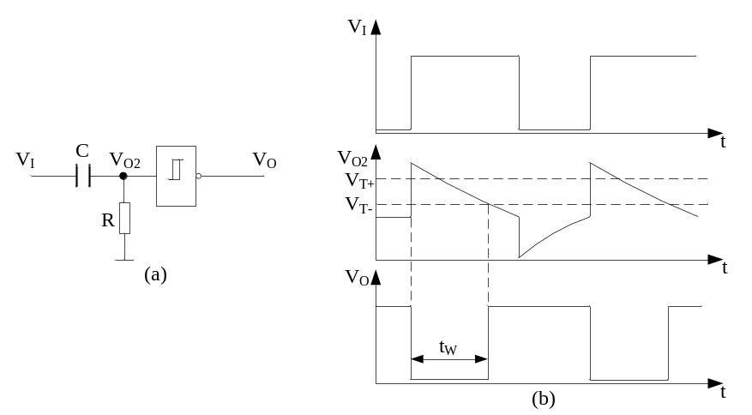
7.2 集成门构成的脉冲单元电路
3)施密特触发器构成单稳态触发器
利用CMOS施密特触发器的回差特性，可以方便地构成单稳态触发器，当输入电压VI=0V时，输出电压VO=VOL，这是稳定状态。当VI的正触发脉冲加到输入端时，VC也随着上跳，只要上跳的幅值大于VT+，则输出VO=VOH。触发器发生一次翻转，由稳定状态进入到暂稳态。此后，随着电容C充电，VC电位指数下降，在达到VT-之前，电路维持VO=VOH不变。一旦当VC下降至VT-时，施密特触发器电路发生自动翻转，VO=VOL，由暂稳态返回至稳定状态。

Slide 20
7.2 集成门构成的脉冲单元电路
2．集成单稳态触发器
由于单稳态触发器应用十分广泛，因此生产了单片集成单稳态触发器。集成单稳态触发器分为非可重触发和可重触发两种类型。单稳态触发器的逻辑符号如图所示。(a)为非可重触发单稳态触发器通用符号，(b)为可重触发单稳态触发器通用符号。
1
V
I
V
O
V
I
V
O
(
a
)
(
b
)

Slide 21
7.2 集成门构成的脉冲单元电路
所谓非可重触发单稳态触发器，是指在暂稳态定时时间tw之内，若有新的触发脉冲输入，电路不会产生任何响应。如图 (c)所示，图中A、B、C、D为输入触发脉冲。在输入脉冲A作用后，电路进入暂稳态，如果在暂稳态持续时间tw内，又有输入脉冲B、C来触发，不会引起电路状态的改变，输出信号脉冲的宽度为tw。只有在电路返回到稳态后，电路才受输入脉冲信号作用，如输入脉冲D的触发。
A
B
C
D
t
W
(
c
)

Slide 22
7.2 集成门构成的脉冲单元电路
所谓可重触发单稳态触发器，是指在暂稳态定时时间tw之内，若有新的触发脉冲输入，可被新的输入脉冲重新触发，如图 (d)所示。电路在受到A输入脉冲触发后，电路进入暂稳态。在暂稳态tw期间，经t△(t△<tw)时间后，又受到B输入脉冲的触发，电路的暂稳态时间又将从受B脉冲触发开始，因此输出信号的脉冲宽度将为t△+tw。采用可重触发单稳态触发器，只要在受触发后输出的暂稳态持续期tw结束前，再输入触发脉冲，就可方便地产生持续时间很长的输出脉冲。
A
B
C
t
?
t
W
(
d
)

Slide 23
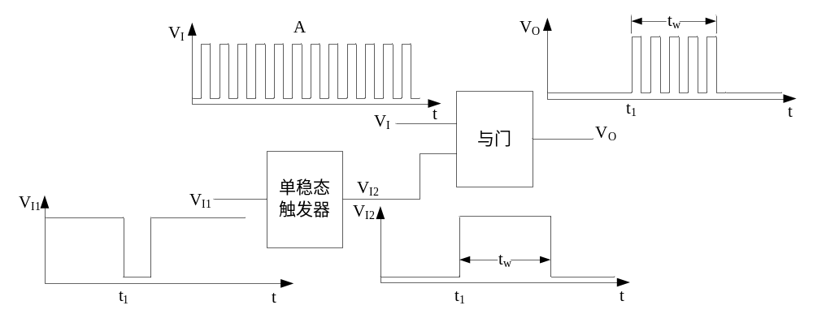
7.2 集成门构成的脉冲单元电路
3．单稳态触发器的应用
单稳态触发器是脉冲电路中应用十分广泛的脉冲单元电路，它的主要应用有脉冲整形、定时、脉冲延时、消除噪声、构成自激多谐振荡器等。
1)定时
单稳态触发器能产生一定宽度的矩形脉冲，若利用它作为定时信号去控制另一个电路，则可使其在tw宽度内有效操作。例如，控制信号VI1通过单稳态触发器后形成脉宽为tw的矩形脉冲信号VI2，用矩形脉冲VI2作为与门的定时控制信号，则只有在tw时间内，与门另一输入端VI的信号A才能通过与门。

Slide 24
7.2 集成门构成的脉冲单元电路
2) 脉冲整形/消除噪声
把不规则的脉冲波形输入单稳态触发电路，只要能使单稳态触发电路的工作状态翻转，输出就成为具有一定宽度和一定幅度的矩形脉冲，从而起到脉冲整形作用；而对于噪声一般多为尖脉冲，脉宽较窄，可以利用单稳电路产生脉宽tw的矩形脉冲，并要求tw大于噪声尖脉冲而小于信号脉宽，即可消除噪声。

Slide 25
7.2 集成门构成的脉冲单元电路
3)脉冲延时
脉冲延时电路框图及波形图如图所示。在单稳电路1中，采用上跳沿触发，产生脉宽tw1的矩形脉冲A；在单稳电路2中，采用下跳沿触发，利用脉冲A的下降沿触发产生脉宽tw2的矩形脉冲B。显然，单稳电路I起了延时作用；单稳电路Ⅱ产生输出脉冲，脉宽为tw2。
V
I
单稳
V
O
1
单稳
V
O
电路
1
电路
2
V
I
V
O
1
A
t
t
W
1
V
O
B
t
t
W
2
t

Slide 26
7.2 集成门构成的脉冲单元电路
7.2.3 多谐振荡器
多谐振荡器是一种自激振荡器，在接通电源后，不需要外加触发信号，能自动地产生方波或矩形脉冲。由于方波或矩形波形中含有丰富的高次谐波，故习惯称为多谐振荡器。这种电路没有稳态，只有两个暂稳状态，所以又称为无稳态电路。它是常用的矩形脉冲产生电路。
1．集成运放构成的多谐振荡器
2．电容正反馈多谐振荡器
3．由施密特触发器构成的多谐振荡器
4．晶体稳频的多谐振荡器

Slide 27
7.2 集成门构成的脉冲单元电路
1．集成运放构成的多谐振荡器
其工作原理为：在接通电源的瞬间，输出电压可能偏向于正向饱和，也可能偏向于负向饱和，这是带有偶然性的。假设起始状态为集成运放输出高电平，VO=VW，此时同相输入端VP的电位为，同时VW通过电阻R对电容C进行充电，使反相输入端的电压VN以指数规律上升，并趋向于VW。当VN上升到略超过FVW时，电路产生正反馈积累过程，使输出电压转换到低电平状态，VO=-VW。同相端的电位VP也相应降到-FVW。
R
V
N
＋
R
1
V
O
C
V
P
－
R
2
R
D
W
1
3
D
W
2
(
a
)
+
V
O
+
V
FV
W
W
-
FV
W
-
V
W
V
O
t
+
FV
W
-
FV
W
V
O
t
+
V
W
t
W
1
t
W
2
-
V
W
(
b
)
t

Slide 28
7.2 集成门构成的脉冲单元电路
当输出电压突降至-VW时，电容C就通过R放电，使VN从FVW开始以指数规律下降，并趋向于-VW。当VN下降到略低于-FVW时，电路又产生正反馈积累过程，输出电压又转换到高电平状态，VO=VW。
在VO变成高电平后，C又通过R充电，重复上述过程，就产生自激振荡，输出方波信号。
+
V
O
+
V
FV
W
W
-
FV
W
-
V
W
V
O
t
+
FV
W
-
FV
W
V
O
t
+
V
W
t
W
1
t
W
2
-
V
W
(
b
)
t

Slide 29
7.2 集成门构成的脉冲单元电路
2．电容正反馈多谐振荡器
电容正反馈多谐振荡器基本电路如图 (a)所示。它是两级TTL与非门，由电容C构成正反馈。
V
O
1
R
t
V
O
2
V
O
1
1
V
1
V
O
G
O
2
G
1
C
2
V
t
O
(
a
)
t
W
1
t
W
2
t
1
t
2
(
b
)
t
3
t

Slide 30
7.2 集成门构成的脉冲单元电路
在多谐振荡器工作过程中，主要依靠电容C的充、放电，引起电位VO1的变化，当其达到TTL门的阈值电压Vth时，引起门G1状态的翻转。假设某时刻由于电容C的充电，使VO1逐渐上升，当上升至VO1=Vth时，门G1将由关态变为开态，使输出VO2由高电平下跳至低电平，门G2由开态变为关态，输出VO由低电平上跳至高电平。由于电容C端电压不能突变，使VO1也随VO的上跳而上跳，维持门G1处于开态，门G2处于关态，通过电阻R和门G2的输出电阻R0对电容C放电，随着电容C的放电，VO1电位逐渐下降。在VO1下降至Vth之前，这段时间称为暂稳态I。
V
O
1
V
O
2
t
V
t
O
t
W
1
t
W
2
t
1
t
2
(
b
)
t
3
t

Slide 31
7.2 集成门构成的脉冲单元电路
当VO1随C放电下降至阈值电压Vth时，门G1由开态变为关态，输出VO2由低电平上跳至高电平，使门G2由关态变为开态，输出VO由高电平下跳至低电平。电路又一次自动翻转。由于有电容C，VO1随VO的下跳而下跳，维持门G1关态，门G2开态。当门G1处于关态，门G2处于开态后，通过电阻R、门G1的输出电阻R0和门G1的输入电阻R1对电容C充电，随着C充电，VO1逐渐上升，在VO1上升至Vth之前，这段时间称为暂稳态Ⅱ。
V
O
1
V
O
2
t
V
t
O
t
W
1
t
W
2
t
1
t
2
(
b
)
t
3
t

Slide 32
7.2 集成门构成的脉冲单元电路
3．由施密特触发器构成的多谐振荡器
用施密特触发器构成的多谐振荡器电路如图 (a)所示，图中RC组成积分电路，将施密特触发器的反相输出端经RC积分电路接至输入端构成多振谐器。
当接通电源时，由于C电位为零，所以输出为高电平。此后，通过R对C充电，C电位逐步上升，当VC=VT+时，施密特触发器输出由高电平变为低电平。同时电容C又经R放电，C电位逐步下降，当VC=VT-时，施密特触发器状态又发生变化，输出由低电平变为高电平。这样，又通过R对C充电，使C电位又逐步上升，如此反复，形成多谐振荡
R
V
C
V
O
C
(
a
)
V
C
V
O
t
t
w
1
t
w
2
(
b
)
t

Slide 33
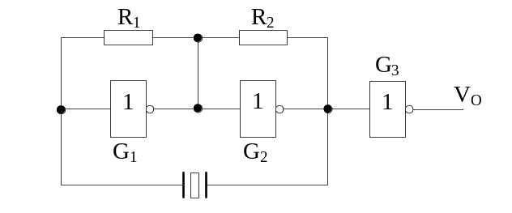
7.2 集成门构成的脉冲单元电路
4．晶体稳频的多谐振荡器
在要求多谐振荡器的频率稳定度较高的情况下，可以采用晶体来稳频。图给出石英晶体稳频的多谐振荡器的电路。门G1和G2构成多谐振荡器，门G3作为整形电路。这个多谐振荡器与一般两级反相器组成的多谐振荡器的主要区别是在一条耦合支路中串入了石英晶体。石英晶体具有一个极其稳定的串联谐振频率f，在这频率的两侧，晶体的电抗值迅速增大。所以，把晶体串入两级正反馈电路的反馈支路中，则振荡器只有在这个频率f时满足起振条件而起振。振荡的波形经过门G3整形后即输出矩形脉冲波。所以，多谐振荡器的振荡频率决定于晶体的振荡频率，这就是晶体的稳频作用。这种振荡器的频率稳定度极易达到10-7左右。

Slide 34
7.2 集成门构成的脉冲单元电路
7.3.1 555定时器的电路结构
555集成定时器是一种多用途的模拟和数字电路集成于一体的电子器件，使用十分灵活方便，只要外加少量的R、C元件，就能构成施密特触发电路、单稳态触发电路、多谐振荡器，使其在波形产生与变换、测量与控制、家电、电玩等领域得到了非常广泛的应用。
图所示为国产双极型定时器CB555的引脚排列图，它由以下五部分组成。
1)电阻分压器
2)电压比较器
3)RS锁存器
4)三极管放电开关
5)输出缓冲器
8
7
6
5
V
CC
DISC
TH
V
CO
CB
555
GND
TR
V
O
R
D
1
2
3
4
(
b
)

Slide 35
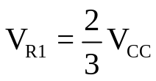
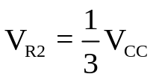
7.2 集成门构成的脉冲单元电路
1)电阻分压器
由3个阻值均为5KΩ的电阻串联构成分压器，为电压比较器C1和C2提供参考电压。若控制电压输入端（CO端，引脚5）外加控制电压VCO，则比较器C1、C2的参考电压分别为VR1=VCO，VR2=VCO/2；不加控制电压时，该引出端不可悬空，一般要通过一个小电容(如0. 01μF)接地，以防止高频干扰。这时两参考电压分别为：
V
CC
R
D
8
5
K
?
4
V
CO
CO
5
V
＋
V
G
1
Q
V
TH
R
1
－
C
1
C
1
&
I
1
6
5
K
?
TR
2
G
2
G
3
G
4
3
V
I
2
V
＋
C
V
C
2
&
Q
&
1
V
O
R
2
－
2
D
7
5
K
?
VT
V
O
1
D
1
(
a
)

Slide 36
7.3 555定时器及其应用
2)电压比较器
C1和C2是两个结构完全相同的高精度电压比较器，分别由高增益运算放大器构成。比较器C1的信号输入端为运放的反相输入端（TH端，引脚6），C1的同相端接参考电压VR1；比较器C2的信号输入端为运放的同相输入端（TR端，引脚2），C2的反相输入端接参考电压VR2。两比较器的输出分别为VC1和VC2。
3)RS锁存器
两个与非门G1和G2构成RS锁存器，低电平触发。比较器C1和C2的输出VC1和VC2控制锁存器的状态，也就决定了电路的输出状态。RD是锁存器的外部复位端，低电平有效。当RD =0时，Q=1，使电路输出（OUT端，引脚3）为0。正常工作时，RD端应接高电平。
V
CC
R
D
8
5
K
?
4
V
CO
CO
5
V
＋
V
G
1
Q
V
TH
R
1
－
C
1
C
1
&
I
1
6
5
K
?
TR
2
G
2
G
3
G
4
3
V
I
2
V
＋
C
V
C
2
&
Q
&
1
V
O
R
2
－
2
D
7
5
K
?
VT
V
O
1
D
1
(
a
)

Slide 37
7.3 555定时器及其应用
4)三极管放电开关
三极管VTD构成放电开关，其状态受RS锁存器的Q(—)端控制。Q(—)=0时，VTD截止；当Q(—)=1时，VTD饱和导通。此时，放电端（D端，引脚7）如有外接电容，则通过VTD放电。由于放电端的逻辑状态与输出VO是相同的，故放电端也可以作为集电极开路输出VO1。
5)输出缓冲器
由反相器G3构成，其作用是提高定时器的带负载能力，并隔离负载对定时器的影响
V
CC
R
D
8
5
K
?
4
V
CO
CO
5
V
＋
V
G
1
Q
V
TH
R
1
－
C
1
C
1
&
I
1
6
5
K
?
TR
2
G
2
G
3
G
4
3
V
I
2
V
＋
C
V
C
2
&
Q
&
1
V
O
R
2
－
2
D
7
5
K
?
VT
V
O
1
D
1
(
a
)

Slide 38
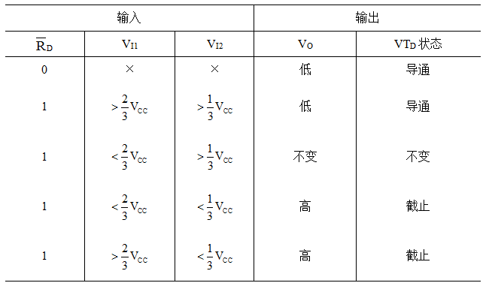
7.3 555定时器及其应用
555定时器的功能表

Slide 39
7.3 555定时器及其应用
7.3.2 用555定时器构成施密特触发器
用555定时器构成施密特触发器电路如图 (a)所示。图中V_{CO}(引脚5)端接0.01μF电容，起滤波作用，以提高比较器参考电压的稳定性。清0端 (引脚4)接高电平V_{CC}。将两比较器输入端V_{I1}(引脚6)和V_{I2}(引脚2)连在一起，作为施密特触发器的输入端。
V
CC
V
DD
8
4
R
L
7
V
O
1
2
CB
555
3
V
O
V
I
6
5
V
CO
1
0
.
01
?
F
(
a
)

Slide 40
7.3 555定时器及其应用
电路的工作原理如下。
1)输入电压V_{I}由0逐渐升高的过程：当V_{I}<V_{CC}/3时，V_{C1}=1，V_{C2}=0，V_{O}=V_{OH}；当V_{CC}/3<V_{I}<2V_{CC}/3时，V_{C1}=1，V_{C2}=1，V_{O}=V_{OH}保持不变；当V_{I}>2V_{CC}/3时，V_{C1}=0，V_{C2}=1，V_{O}=V_{OL}，发生一次翻转。
2)输入电压V_{I}由2V_{CC}/3开始下降的过程：当V_{CC}/3<V_{I}<2V_{CC}/3时，V_{C1}=1，V_{C2}=1，V_{O}=V_{OL}保持不变；当V_{I}<V_{CC}/3时，V_{C1}=1，V_{C2}=0，V_{O}=V_{OH}，发生一次翻转。
V
I
2
V
CC
/
3
V
CC
/
3
V
t
O
(
b
)
t

Slide 41
7.3 555定时器及其应用
7.3.3 用555定时器构成单稳态触发器
图(a)所示为用555定时器构成的单稳态触发器的电路。图中R(—)_{D}接高电平VCC。将TR(——)(引脚2)端作输入触发端，V_{I}端加一个下跳沿触发。将VT_{D}三极管的集电极D (引脚7)通过电阻R接V_{CC}构成反相器。VT_{D}反相器输出端D(引脚7)接电容C到地。同时D(引脚7)和TH(引脚6)端连接在一起。这样，构成积分型单稳态触发器。
V
CC
R
1
8
4
7
6
CB
555
3
V
O
V
I
2
5
C
V
C
1
0
.
01
?
F
(
a
)

Slide 42
7.3 555定时器及其应用
其工作原理如下。
1)稳态。未加入负触发脉冲时，V_{I}为高电平(大于V_{CC}/3)则V_{C2}=1。假设接通电源后定时器的输出V_{O}=V_{OH}，则门G₃的输入必然为低电平，三极管VT_{D}必然截止，D端对外如同开路。这样，V_{CC}通过R对电容C充电，使V_{C}点电位升高。当V_{C}略大于2V_{CC}/3时，将使比较器C_{l}的输出V_{C1}为低电平，即V_{C1}=0，使V_{O}=V_{OH}。使三极管VT_{D}导通，电容C通过VT_{D}迅速放电，使V_{C}回到低电平上，这时V_{C1}=V_{C2}=1，RS锁存器保持0状态不变，因而输出保持V_{O}=V_{OL}的稳定状态。
V
I
V
C
t
2
V
CC
/
3
V
CC
/
3
V
O
t
(
b
)
t

Slide 43
7.3 555定时器及其应用
2)暂稳态。当输入负触发脉冲的下降沿到达时，首先使比较器C₂的输出V_{C2}=0，由于比较器C₁的输出V_{C1}=1，则RS锁存器被置l，即Q=1，Q(—)=0，输出V_{O}由V_{OL}跳变为V_{OH}，电路进入暂稳态。
3)暂稳态持续时间。在暂稳态期间，由于Q(—)=0，VT_{D}截止，VCC经过R向C充电，时间常数τ=RC。在电容C上的电压V_{C}上升到2V_{CC}/3以前，电路将保持暂稳态不变。
V
I
V
C
t
2
V
CC
/
3
V
CC
/
3
V
O
t
(
b
)
t

Slide 44
7.3 555定时器及其应用
4)自动返回稳定状态。当C充电到V_{C}略高于2V_{CC}/3时，使V_{C1}=0(要注意的是：输入负向触发脉冲必须是窄脉冲，在C充电到2V_{CC}/3之前，输入要提前回到高电平，使V_{C2}=1)。这样，RS锁存器被置0，输出V_{O}又返回到V_{O}=V_{OL}的起始状态。同时，VT_{D}导通，C经过VT_{D}放电，直到V_{C}趋于0，电路恢复到原来的稳态。
V
I
V
C
t
2
V
CC
/
3
V
CC
/
3
V
O
t
(
b
)
t

Slide 45
7.3 555定时器及其应用
7.3.4 用555定时器构成多谐振荡器
图(a)所示为用555定时器构成多谐振荡器的电路。图中，R(—)_{D} (引脚4)接高电平V_{CC}，CO端(引脚5)连接0.01μF电容，起滤波作用。将V_{I1}(引脚6)和V_{I2}(引脚2)连在一起，作为输入信号的V_{I}输入端，将三极管VT_{D}输出端D(引脚7)通过电阻R1接到电源V_{CC}，VT_{D}就构成集电极开路门反相器的形式，其输出再通过R₂C积分电路反馈至输入V_{I}，就构成了自激多谐振荡器。
V
CC
R
1
8
4
7
R
2
CB
555
3
V
O
V
C
6
5
2
1
0
.
01
?
F
C
(
a
)

Slide 46
7.3 555定时器及其应用
电路的工作原理如下。
在电路没加电源电压之前，定时电容C上的电压V_{C}=0。下面讨论电路接通电源后的情况。
1)第一个暂稳态(充电过程)。在电路刚接通电源的瞬间，由于电容两端电压不能突变，故V_{C}仍保持为0，这时两个比较器的输出分别为V_{C1}=1，V_{C2}=0，则放电管VT_{D}截止，电路输出V_{O}=1，是多谐振荡器电路的一个暂稳态。在这种状态下，电源V_{CC}经电阻R₁和R₂向电容C充电，电容上电压V_{C}按指数规律上升，时问常数τ₁=(R₁+R₂)C。
V
C
2
V
CC
/
3
V
CC
/
3
V
O
t
t
w
1
t
w
2
(
b
)
t

Slide 47
7.3 555定时器及其应用
2)自行翻转。当V_{C}上升到略大于2V_{CC}/3时，比较器C₁和C₂的输出分别为V_{C1}=0，V_{C2}=1，RS锁存器的状态翻转为Q=0，Q(—)=1，三极管VT_{D}导通，电路输出V_{O}由1转换为0。
3)第二个暂稳态(放电过程)。电路输出V_{O}=0，是多谐振荡器电路的另一个暂稳态。在该状态下，三极管VT_{D}导通以后，电容C经电阻R₂和三极管VT_{D}放电，V_{C}由2V_{CC}/3开始呈指数规律下降，时间常数τ₂=R₂C。
V
C
2
V
CC
/
3
V
CC
/
3
V
O
t
t
w
1
t
w
2
(
b
)
t

Slide 48
7.3 555定时器及其应用
4)再次自行翻转。当V_{C}下降到略低于V_{CC}/3时，比较器C₁和C₂的输出分别为V_{C1}=1，V_{C2}=0，RS锁存器的状态又翻转为Q=1，Q(—)=0，电路输出V_{O}=1，三极管VT_{D}截止。多谐振荡器电路再次进入充电过程的暂稳态。如此周而复始形成振荡，从而在输出端可以得到周期性矩形脉冲。
V
C
2
V
CC
/
3
V
CC
/
3
V
O
t
t
w
1
t
w
2
(
b
)
t

Slide 49
本章小结
本章介绍产生矩形脉冲的各种电路：脉冲整形电路和脉冲振荡电路。最常用的脉冲整形电路有施密特触发器和单稳态触发器。多谐振荡器是脉冲振荡器的一种。矩形脉冲的产生与整形有多种方法，这里分别介绍用门电路和用555集成定时器构成的施密特触发器、单稳态触发器和多谐振荡器，着重介绍了电路的结构和工作原理、工作波形图、主要的技术指标以及各自的应用。同时还介绍了555集成定时器的结构特点、工作原理。

